Slide 1
数据结构
Ch3 栈/队列
北京邮电大学 计算机学院

Slide 2
第3章 栈、队列
3.1 栈
3.2 栈的应用举例
3.4 队列
3.5 本章知识点小结

Slide 3
线性表、栈、队列的比较
线性表允许在表内任一位置进行插入和删除；
栈和队列是在程序设计中被广泛使用的两种线性数据结构，它们的特点在于基本操作的特殊性，栈必须按“后进先出”的规则进行操作，而队列必须按“先进先出”的规则进行操作。和线性表相比，它们的插入和删除操作受更多的约束和限定，故又称为限定性的线性表结构。可将线性表和栈及队列的插入和删除操作对比如下：
插 入 删 除 线性表： Insert(L,i,x) Delete(L,i) (1≤i≤n+1) (1≤i≤n) 栈： Insert(L,n+1,x) Delete(L,n) 队列： Insert(L,n+1,x) Delete(L,1)
队列只允许在表尾一端进行插入，在表头一端进行删除。
栈只允许在表尾一端进行插入和删除；

Slide 4
3.1 栈
3.1.1 栈的定义
栈 是一种特殊的线性表，限定插入和删除操作只能在表尾进行。具有后进先出(LIFO—Last In First Out )的特点。
入栈push
出栈pop
top
a_{n}
栈顶（表尾）
a₂
bottom
a₁
栈底

Slide 5
进栈和出栈
空栈

Slide 6
进栈和出栈
栈顶
67

Slide 7
进栈和出栈
栈顶
43
栈底
67

Slide 8
进栈和出栈
栈顶
15
43
栈底
67

Slide 9
进栈和出栈
栈顶
39
15
43
栈底
67

Slide 10
进栈和出栈
栈顶
26
39
15
43
栈底
67

Slide 11
进栈和出栈
栈顶
39
15
43
栈底
67

Slide 12
进栈和出栈
栈顶
15
43
栈底
67

Slide 13
进栈和出栈
栈顶
80
15
43
栈底
67

Slide 14
进栈和出栈
栈顶
12
80
15
43
栈底
67

Slide 15
栈的类型定义
其类型定义如下： ADT Stack { 数据对象：D＝{ a_{i}| a_{i}∈ElemSet, i=1,2,...,n, n≥0 } 数据关系：R1＝{ < a_{i-1} , a_{i} >| a_{i-1}, a_{i}∈D, i=2,...,n } 约定a_{n}端为栈顶, a₁端为栈底。

Slide 16
定义在栈结构上的基本运算
(1) 生成空栈操作 InitStack(&S)
(2) 销毁栈 DestroyStack(&S)
(3) 判栈空函数 StackEmpty (S)
(4) 数据元素入栈操作 Push (&S,e)
(5) 数据元素出栈函数 Pop (&S,&e)
(6) 取栈顶元素函数 GetTop(S,&e) //读栈顶元素，栈不变化
(7) 置栈空操作 ClearStack(&S)//清空栈元素
(8) 求当前栈元素个数函数 StackLength(S)

Slide 17
顺序栈：利用顺序存储方式实现的栈
由于栈是运算受限的线性表，因此线性表的存储结构对栈也适用。
和顺序表相似，顺序栈的类型描述如下：
typedef struct{
SElemType *base;//栈底指针
SElemType *top;//栈顶指针
int stacksize;//栈当前可使用的最大容量
}SqStack；
思考：为什么用栈顶指针top代替了顺序表中的length呢？

Slide 18
栈操作的示意图：
top
F
E
D
C
B
A
top
top
B
A
top
A
base
base
base
base
栈中的元素用一组连续的存储空间来存放的。栈底位置设置在存储空间的一个端点，而栈顶是随着插入和删除而变化的，非空栈中的栈顶指针top来指向栈顶元素的下一个位置。
好处：top-base就是栈中元素的数量，top==base时栈为空。

Slide 19
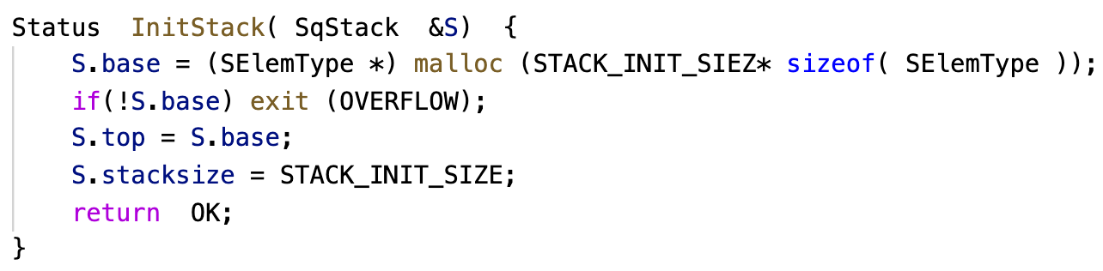
⑴ 生成空栈
首先建立栈空间，然后初始化栈顶指针。

Slide 20
⑵判断是否为空栈
Status StackEmpty ( S )
{
if (S.top= = S.base) return TRUE;
else return FALSE;
}

Slide 21
Status Push ( SqStack &S, Elemtype e)
{
if ( S.top-S.base >= S.stacksize ) {//栈满，追加存储空间
S.base = (SElemType *) realloc(S.base, (S.stacksize +
STACKINCREMENT) * sizeof(SElemType));
if(!S.base) exit(OVERFLOW); /*栈满不能入栈*/
S.top = S.base + S.stacksize;
S.stacksize += STACKINCRMENT;
}
*S.top++ = e; return OK;
}//Push
⑶入栈
top
B
A
base
为什么需要这一句？
++在后面，先 *S.top =e ，然后S.top++

Slide 22
⑷出栈
Status Pop ( SqStack &S, Elemtype &e )
{
if( S.top = = S.base ) return ERROR;
e = *--(S.top); return OK;
}//Pop
top
B
A
base
--在前面，先 S.top 减1，然后e =*S.top

Slide 23
⑸取栈顶元素
Status GetTop ( SqStack S, Elemtype &e )
{
if( S.top = = S.base ) return ERROR;
e = *(S.top-1); return OK;
}
top
B
A
base
说明：
1）对于顺序栈，入栈时，首先判栈是否满了，栈满的条件为：
S.top-S.base >= S.stacksize
栈满时，不能入栈，否则出现空间溢出，这种现象称为上溢
2）出栈和读栈顶元素操作，先判栈是否为空，为空时不能出栈和读栈顶元素，否则产生错误。
注意是-1，不是--

Slide 24
有5个元素，其入栈次序为：A，B，C，D，E，在各种可能的出栈次序中，以元素C，D最先出栈（即C第一个且D第二个出栈）的次序有哪几个 ？
CDEBA，CDBEA，CDBAE

Slide 25
两个栈共享一组地址连续的存储单元
[类型定义] 数组(栈空间) + 两个栈顶指示
CONST m=500{两栈的总允许容量}；
typedef struct {
Elemtype * top1;
Elemtype * top2;
Elemtype * base;
int stacksize;
} SqStack;
1 2 m
base
top1
top2
base+stacksize

Slide 26
⒉ 链栈
[类型定义]
typedef struct node {
SElemtype data;
struct node *next;
} LinkStack;
LinkStack * top;
a_{n}
a _{n-1}
a₁
^
top
栈顶指针(链首指针) 指向队尾元素a_{n}，和单链表相反

Slide 27
链栈不需要事先分配空间；
在进行入栈操作时不需要顾忌栈的空间是否已经被填满。
链栈的结点结构和单链表中的结点结构相同，由于栈只在栈顶作插入和删除操作，因此链栈中不需要头结点，但要特别注意链栈中指针的方向是从栈顶指向栈底的，这正好和单链表是相反的。

Slide 28
a_{n}
a _{n-1}
a₁
^
top
(1) 入栈
Status Push_LinkStack（LinkStack &top, SElemtype e）
{
s = malloc（sizeof（LinkStack））;
s->data = e;
s->next = top;
top = s;
return OK;
}
s
核心思路：创建一个结点，把结点插入到链表的第一个位置

Slide 29
(2) 出栈
Status Pop_LinkStack (LinkStack &top, Elemtype &e)
{
if （top = = NULL） return ERROR;
e = top->data;
p = top;
top = top->next;
free (p);
return OK;
}
a_{n}
a _{n-1}
a₁
^
top

Slide 30
将十进制数N转换为r进制的数，其转换方法利用辗转相除法：以N=3467，r=8为例转换方法如下：
N N / 8 （整除） N % 8（求余）
3467 433 3 低
433 54 1
54 6 6
6 0 6 高
所以：（3467）₁₀ =（6613）₈
将得到的余数依次放入栈中。
算法基本思想：
设栈s，当N>0时重复1），2）
1）若N≠0，则将N%r压入栈s中，执行2）；若N=0，将栈s的内容依次出栈，算法结束。
2）用N/r代替N

Slide 31
数制转换
使用栈的基本操作解决问题层次更清晰。
void conversion () { // 对于输入的任意非负十进制整数，输出与其等值的八进制数 InitStack(S); // 构造空栈 scanf (“%d”,N); // 输入一个十进制数 while(N) { Push(S,N % 8); // "余数"入栈 N = N/8; // 非零"商"继续运算 } // while while (!StackEmpty(S)) { // 和"求余"所得相逆的顺序输出八进制的各位数 Pop(S,e); printf (“ %d”,e); } // while } // conversion

Slide 32
括弧匹配检验
假设表达式中允许包含两种括号：圆括号和方括号，其嵌套的顺序随意，如（［ ］（））或［（［ ］［ ］）］等为正确的匹配，［（ ]）或（［ ］（ ）或 ( ( ) ) ）均为错误的匹配。
要求检验一个给定表达式中的括弧是否正确匹配？
例如考虑下列括号序列： [ ( [ ] [ ] ) ] 1 2 3 4 5 6 7 8

Slide 33
括弧匹配检验
算法核心思路：
检查表达式中的字符，遇到左括号入栈，遇到右括号则出栈栈顶元素与其匹配，如果匹配成功则继续，否则退出
那么，什么样的情况是“不匹配”的情况呢？ 1．和栈顶的左括弧不相匹配； 2．栈中并没有左括弧等在哪里； 3．栈中还有左括弧没有等到和它相匹配的右括弧。 在以上分析的基础上就可以写出检验括弧匹配的算法了。

Slide 34
括弧匹配检验
算法注意事项：
1．“匹配”不是“相等”。（）
2．和栈顶元素进行比较的前提是栈不为空
3．“没有等到”即为栈不空的情况。因此在算法结束之前，需要判别栈是否已为空了？
4. 别忘了使用栈之前一定要进行初始化。

Slide 35
表达式求值
表达式求值是程序设计语言编译中一个最基本的问题，它的实现也用到栈。
表达式由运算对象、运算符、括号组成的有意义的式子。运算符从运算对象的个数上分，有单目运算符和双目运算符。在此仅讨论只含双目运算符的算术表达式。
例如： 3*2^（4+2*2-1*3）-5
每个双目运算符在两个运算量的中间的叫中缀表达式
设运算符包括+、-、*、/、%、^和（）
设运算规则为：1） 优先级（ ）→ ^ → ×、/、% → +、- ；
2）有括号出现时先算括号内的，后算括号外的，多层括号，由内向外进行；3） 乘方连续出现时先算最右面的。

Slide 36
例 表达式求值
(1)中缀表达式求值
如表达式“3*2^（4+2*2-1*3）-5”
正确的处理过程是：需要两个栈，运算对象栈s1和算符栈s2.
自左向右扫描表达式的每一个字符，
若当前字符是运算对象，则入对象栈，
如果是运算符时：
若这个运算符比栈顶运算符高，则入栈，继续向后处理，
若这个运算符比栈顶运算符低，则从对象栈出栈两个运算对象，从算符栈出栈一个运算符进行运算，并将其结果入对象栈
继续处理当前字符，如处理完则处理下一字符，直到遇到结束符。

Slide 37
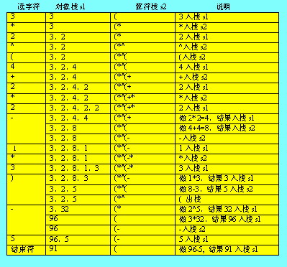
中缀表达式表达式 “3*2^（4+2*2-1*3）-5”求值过程中两个栈的状态情况如图所示。
为了使第一个运算符入栈，预设一个最低级运算符（
有些操作符在栈内外的优先级是不同的，
左括号在栈外时优先级最高，在栈内时优先级很低，仅高于栈外的右括号。

Slide 38
例 表达式求值
(2)后缀表达式
后缀表达式是运算符在运算对象之后，在后缀表达式中，不在引入括号，所有的计算按运算符出现的顺序，严格从左到右进行，而不用再考虑运算规则和级别。
中缀表达式表达式 “3*2^（4+2*2-1*3）-5”的后缀表达式为：
“3 2 4 2 2 * + 1 3 * - ^ * 5 -”

Slide 39
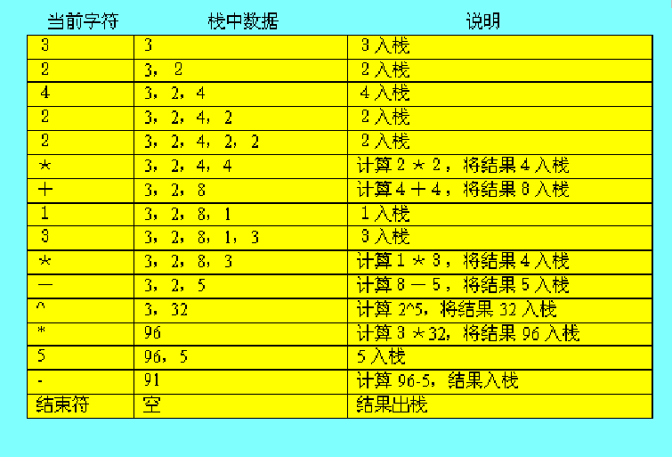
后缀表达式“32422*+13*-^*5-”，栈中状态变化情况：

Slide 40
(3)中缀表达式转换成后缀表达式
具体做法：遇到运算对象顺序向B数组中存放，遇到运算符时比运算符栈顶优先级高则入栈，低则栈顶运算符出栈后送入B中存放。
a+b*c-d → abc*+d-
数组B：a
数组B：a
数组B：ab
数组B：ab
数组B：abc
+
+
*
+
*
+
转下页
s
s
s
s
s

Slide 41
(3)中缀表达式转换成后缀表达式 a+b*c-d → abc*+d-
快速手算法：
1、按照运算符的优先级对所有的运算单位加括号
例如：a+b*c-d -→((a+(b*c))-d)
2、把运算符移动到括号的后面，然后去除括号，得后缀表达式
((a+(b*c))-d) → ((a(bc)*)+d)- → abc*+d-
数组B：abc*
数组B：abc*+
数组B：abc*+
数组B：abc*+d
+
-
-
abc*+d-
出栈
出栈

Slide 42
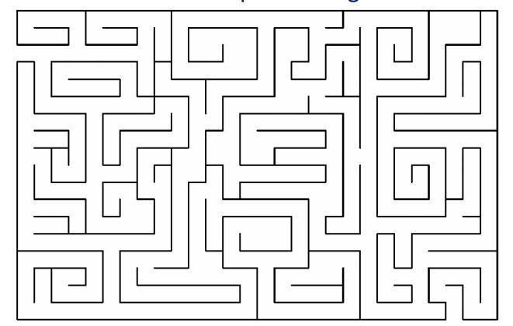
迷宫求解问题
计算机解迷宫时，通常用的是“穷举求解”的方法，即从入口出发，顺某一方向向前探索，若能走通，则继续往前走；否则沿原路退回，换一个方向再继续探索，直至所有可能的通路都探索到为止,如果所有可能的通路都试探过，还是不能走到终点，那就说明该迷宫不存在从起点到终点的通道。

Slide 43
迷宫求解问题
从入口进入迷宫之后，不管在迷宫的哪一个位置上，都是先往东走，如果走得通就继续往东走，如果在某个位置上往东走不通的话，就依次试探往南、往西和往北方向，从一个走得通的方向继续往前直到出口为止；
如果在某个位置上四个方向都走不通的话，就退回到前一个位置，换一个方向再试，如果这个位置已经没有方向可试了就再退一步，如果所有已经走过的位置的四个方向都试探过了，一直退到起始点都没有走通，那就说明这个迷宫根本不通；
所谓“走不通”不单是指遇到“墙挡路”，还有“已经走过的路不能重复走第二次”，它包括“曾经走过而没有走通的路”。
显然为了保证在任何位置上都能沿原路退回，需要用一个“后进先出”的结构即栈来保存从入口到当前位置的路径。并且在走出出口之后，栈中保存的正是一条从入口到出口的路径。

Slide 44
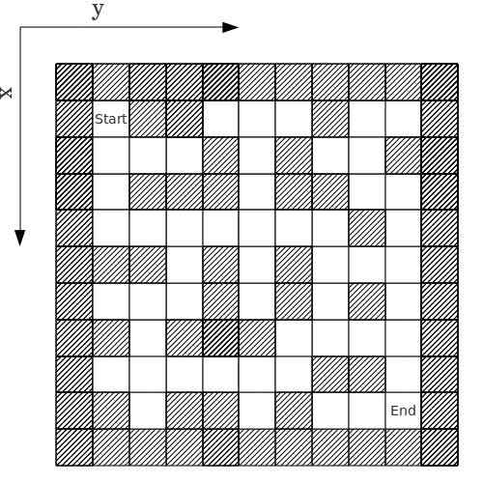
北
西
东
南

Slide 45
递归
递归是一个过程或函数直接或间接调用自身的一种方法，它可以把一个大型的问题层层转化为一个与原问题相似、但规模较小的问题来求解。
数学中阶乘的定义，n的阶乘可以如下表示：
再如，斐波那契（Fibonacci）数列指的是这样一个数列：
1 n=0
n*(n-1)! n>0
n! =
n n=0,1
Fib(n-1)+ Fib(n-2) n>=2
Fib( n ) =

Slide 46
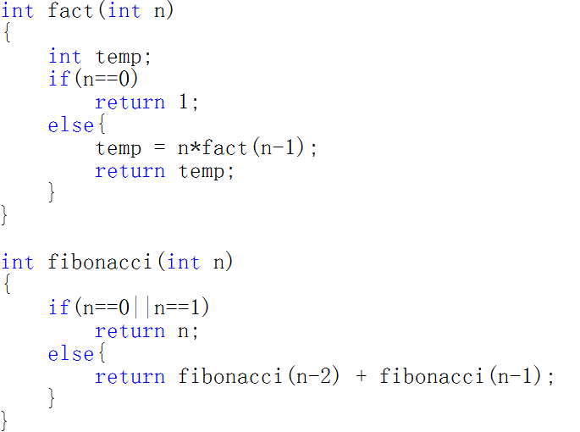
递归

Slide 47
递归
递归算法的设计一般分为两步:
第一步，将规模较大的原问题分解为一个或多个规模较小的而又类似于原问题特性的子问题，既将较大的问题递归地用较小的子问题来描述，解原问题的方法同样可以用来解决子问题；
第二步，是确定一个或多个不需要分解、可直接求解的最小子问题。

Slide 48
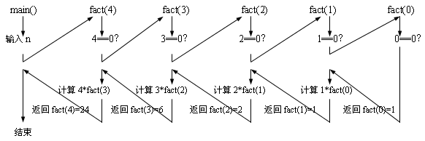
递归
中求阶乘的问题，假设程序运行时，n＝4，那么程序的执行过程如下：

Slide 49
递归
从上面可以看出，递归调用的过程分为两个阶段：
1）递归过程：将原始问题不断转化为规模小了一级的新问题，从求4！变成求3！，变成求2！，最终达到递归终结条件，求1！；
2）回溯过程：从已知条件出发，沿递归的逆过程，逐一求值返回，直至递归初始处，完成递归调用。

Slide 50

递归应用举例－汉诺塔问题
汉诺塔问题描述
有a、b、c三个底座，底座上面可以放盘子。初始时a座上有n个盘子，这些盘子大小各不相同，大盘子在下，小盘子在上，依次排列。要求将a座上n个盘子移至c座上，每次只能移动一个，并要求移动过程中保持小盘子在上，大盘子在下，可借助b座实现移动。编程序输出移动步骤
a b c

Slide 51
递归应用举例－汉诺塔问题
这个问题可用递归思想来分析，将n个盘子由a座移动到c座可分为如下三个过程：
先将a座上n-1个盘子借助c座移至b座；
再将a座上最下面一个盘子移至c座；
最后将b上n-1个盘子借助a移至c座。
上述过程是把移动n个盘子的问题转化为移动n-1个盘子的问题，按这种思路，再将移动n-1个盘子的问题转化为移动n-2个盘子的问题，……
可以用两个函数来描述上述移动过程：
从一个底座上借助某一个底座移动n个盘子到另一底座。
从一个底座上移动1个盘子到另一底座。

Slide 52
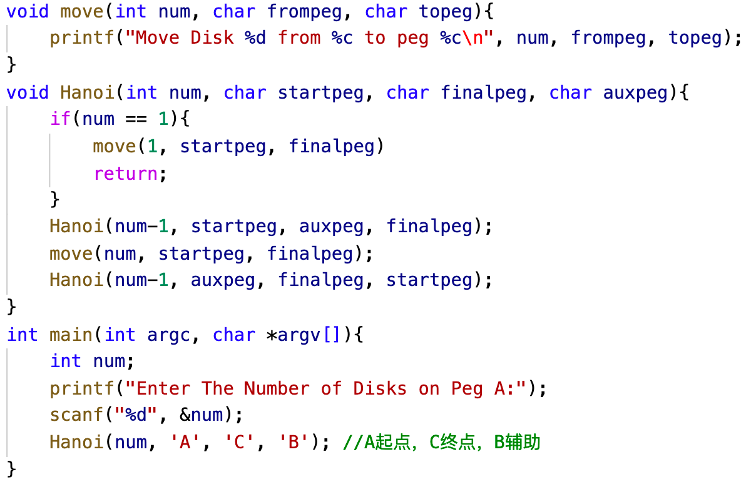
递归应用举例－汉诺塔问题

Slide 53
2.递归调用的内部过程
在这两个阶段中，系统会分别完成一系列的操作。在递归调用之前，系统需完成三件事：
为被调用过程的局部变量分配存储区；
将所有的实参、返回地址等信息传递给被调用过程保存；
将控制转移到被调过程的入口。
从被调用过程返回调用过程之前，系统也应完成三件工作：
保存被调过程的计算结果；
释放被调过程的数据区；
依照被调过程保存的返回地址将控制转移到调用过程。
在计算机中，是通过使用系统栈来完成上述操作的。

Slide 54
3.4 队列
3.4.1 队列的定义
队列是一种特殊的线性表，限定插入和删除操作分别在表的两端进行。具有先进先出(FIFO—First In First Out)的特点。
a₁ a₂ … a_{i} … a_{n}
把允许插入的一端叫队尾(rear) ，把允许删除的一端叫
队头(front)。没有元素时称为空队列。
出队
入队
队头 f
队尾 r

Slide 55
出队
入队
a1 a2 a3 a4 a5
上图是一个有5个元素的队列，入队的顺序依次为
a1,a2,a3,a4,a5，出队时的顺序将依然是a1,a2,a3,a4,a5。
先进入队列的元素总是先离开队列。因此队列也称作
先进先出(First In First Out)的线性表，简称FIFO表。

Slide 56
定义在队列结构上的基本运算
(1)构造空队列操作 InitQueue(&Q)
(2)销毁队列操作 DestroyQueue(&Q)
(2)判队空否函数 QueueEmpty (Q)
(3)元素入队操作 EnQueue(&Q,e)
(4)元素出队函数 DeQueue(&Q,&e)
(5)取队头元素函数 GetHead(Q,&e)
(6) 队列置空操作 ClearQueue(&Q)
(7)求队中元素个数函数 QueueLength(Q)
思考：可否用两个栈实现一个队列？如何实现？

Slide 57
3.4.2 队列的存储及运算实现 ⒈顺序队列（一般用法的顺序存储结构之缺陷）
需附设两个指针front和rear分别指示队列头元素及队列尾元素的位置，为了描述方便，约定：
空队列时front=rear=0; 每当插入新的队列尾元素时，尾指针增1，因此在非空队列中，头指针始终指向队列头元素，而尾指针始终指向队列尾元素的下一个位置。
A[0] A[1]
A[99]
a1
a2
a3
a4
front
rear

Slide 58
随着入队出队的进行，会使整个队列整体向后移动，出现“假溢出”（最右图）
9
8
7
6
5
4
3
2
1
0
a9
a8
a7
a6
rear
a7
a6
front
front
rear
a3
a2
a1
rear
front
front

Slide 59
循环队列：
解决假溢出的方法：将队列的数据区看成头尾相接的循环结构，头尾指针的关系不变，将其称为“循环队列”，“循环队列”如下图所示。
rear
只要队列元素个数小于总的可用空间，插入删除就可以一直进行下去
9
0
8
a9
1
a8
7
队尾插入一个元素时：
rear = (rear + 1) %10
a7
a6
front
队头删除一个元素时：
front = (front + 1) %10

Slide 60
从上图所示的循环队可以看出：
可见在队满和队空情况下都有：front==rear， 这显然是必须要解决的一个问题。
方法之一是：
附设一个存储队中元素个数的变量如num，当num==0时队空，当num==MAXSIZE时为队满。
另一种方法是：
少用一个元素空间，当队尾指针加1就会从后面赶上队头指针，这种情况下队满的条件是：(rear+1) % MAXSIZE ==front，也能和空队区别开。
我们采用第二种方法。

Slide 61
typedef struct {//队列的顺序存储结构
QElemType *base;
int front;
int rear;
} SeQueue;
//初始化
Status InitQueue ( SqQueue &Q)
{
Q.base =(QElemType *) malloc( MAXQSIZE*sizeof(QElemtype) );
if(!Q.base) exit (OVERFLOW);
Q.front = Q.rear = 0;
return OK;
}

Slide 62
(2) 判队空
Status QueueEmpty( SqQueue Q )
{
if ( Q.front = = Q.rear ) return TRUE;
else return FALSE;
}

Slide 63
(3) 判队满
Status QueueFull( SqQueue Q )
{
if ( (Q.rear +1) % MAXQSIZE = = Q.front ) return TRUE;
else return FALSE;
}

Slide 64
(4) 求队长
int QueueLength( SqQueue Q )
{
return (Q.rear - Q.front + MAXQSIZE) % MAXQSIZE;
}

Slide 65
(5) 入队
Statue EnQueue ( SqQueue &Q , Elemtype e )
{
if ( (Q.rear +1) % MAX = = Q.front ) return ERROR;
Q.base [Q.rear ]= e;
Q.rear = (Q.rear +1) % MAXQSIZE;
return OK;
}

Slide 66
(6) 出队
Status DeQueue ( SqQueue &Q , Elemtype &e )
{
if (Q.front = = Q.rear ) return ERROR;
e = Q.base[Q.front ] ;
Q.front = (Q.front +1) % MAXQSIZE;
return OK;
}

Slide 67

⒉链队
链式存储的队称为链队。和链栈类似，用单链表来实现链队，根据队的FIFO原则，为了操作上的方便，我们分别需要一个头指针和尾指针，如图所示。

Slide 68
队列的链式存储结构以及操作的实现
[类型定义] 队头指针 + 队尾指针
data next
typedef struct QNode {
QElemtype data;
struct QNode *next;
} Qnode, *QueuePtr;
typedef struct {
QueuePtr front;
QueuePtr rear;
}LinkQueue;
Q.front
队头
队尾
^
Q.rear

Slide 69
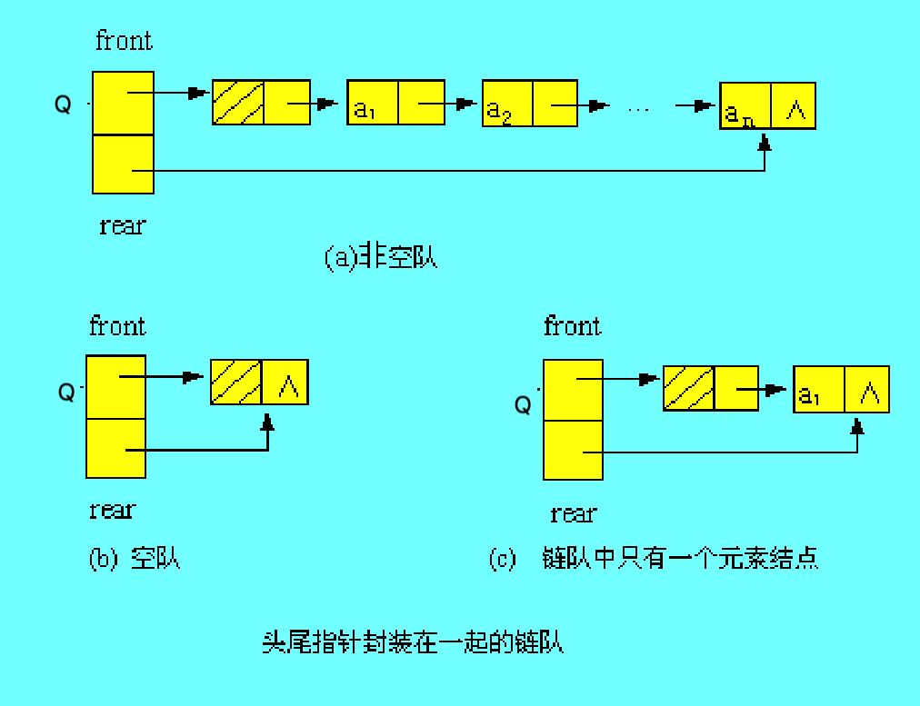
带头结点的链队如图所示：

Slide 70
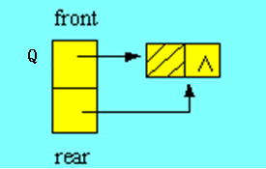
队列的链式存储结构以及操作的实现
(1) 初始化链队
Status InitQueue ( LinkQueue &Q )
{// 链队带头结点
Q.front = Q.rear = (QueuePtr)malloc(sizeof(Qnode)) ;
if(!Q.front) exit (OVERFLOW);
Q.front->next = NULL;
return OK;
}
头结点

Slide 71
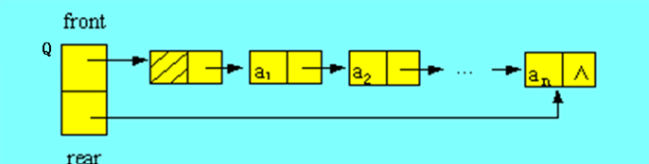
(2) 入链队
Status EnQueue ( LinkQueue &Q, QElemtype e )
{
p = (QueuePtr) malloc ( sizeof ( QNode ) );
if (!p) exit (OVERFLOW);
p->data = e;
p->next = NULL;
Q.rear->next = p;
Q.rear = p;
return OK;
}
p

Slide 72
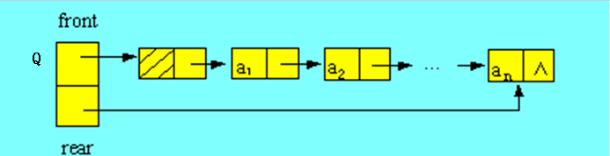
(3) 出链队
Status DeQueue ( LinkQueue &Q, QElemtype &e )
{ // 链队带头结点
if ( Q.front = = Q.rear ) return ERROR; //如果为空
p = Q.front->next;
e = p->data;
Q.front->next = p ->next;
if(Q.rear == p) Q.rear = Q. front; //如果出队的是最后一个元素
free (p);
return OK;
}
p

Slide 73
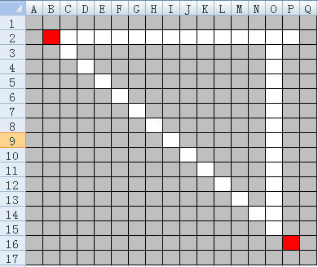
队列应用举例
设计一个算法找一条从迷宫入口到出口的最短路径。
两种搜索方案：
深度优先搜索（DFS，Depth-first Search）,优先对最近才发现的结点进行探索，走不通再回来，适合用栈实现
广度优先搜索（BFS，Breadth-first_Search），完全搞清楚一个结点再换下一个稳扎稳打的向外扩，适合用队列实现。

Slide 74
入口 1 2 3 4 5 6 7 8
1
2
3
4
5
6
0 | 1 | 1 | 1 | 0 | 1 | 1 | 1
1 | 0 | 1 | 0 | 1 | 0 | 1 | 0
0 | 1 | 0 | 0 | 1 | 1 | 1 | 1
0 | 1 | 1 | 1 | 0 | 0 | 1 | 1
1 | 0 | 0 | 1 | 1 | 0 | 0 | 0
0 | 1 | 1 | 0 | 0 | 1 | 1 | 0
出口
0 1 2 3 4 5 6 7 8 9 10 11 12 13 14 15 16 17 18 19
X
Y
pre
1 | 2 | 3 | 3 | 3 | 2 | 4 | 4 | 1 | 5 | 4 | 5 | 2 | 5 | 6 | 5 | 6 | 6 | 5 | 6
1 | 2 | 3 | 1 | 4 | 4 | 1 | 5 | 5 | 2 | 6 | 6 | 6 | 3 | 1 | 7 | 5 | 4 | 8 | 8
-1 | 0 | 1 | 1 | 2 | 2 | 3 | 4 | 5 | 6 | 7 | 7 | 8 | 9 | 9 | 10 | 11 | 13 | 15 | 15

Slide 75
本章知识点小结
堆栈的定义
顺序栈的实现
上溢、下溢
链式栈的实现
队列的定义
顺序队列、假上溢
循环队列的实现
链式存储队列的实现

